Slide 1

Skillを使って、
AIガチャを止めて、
無駄トークンをなくそう
AIに毎回考えさせず、速度と質が安定したアウトプットを気軽につくる
5分LT / 非エンジニア向け

Slide 2
今日話すこと
結論
AIガチャを止めるには、AIにやってもらうことを明確にする。
そのために Skill を使う。
1
AIガチャが起きる理由
曖昧な依頼のまま、毎回AIに「それっぽく」考えさせている。
2
何がまずいのか
出力がブレる。トークンを使う。文脈が汚れる。
3
Skillで何が変わるのか
共通ルールを作業パッケージとして渡し、今回の内容だけを考えさせる。
© 2026 NONAME Produce Inc.
1

Slide 3
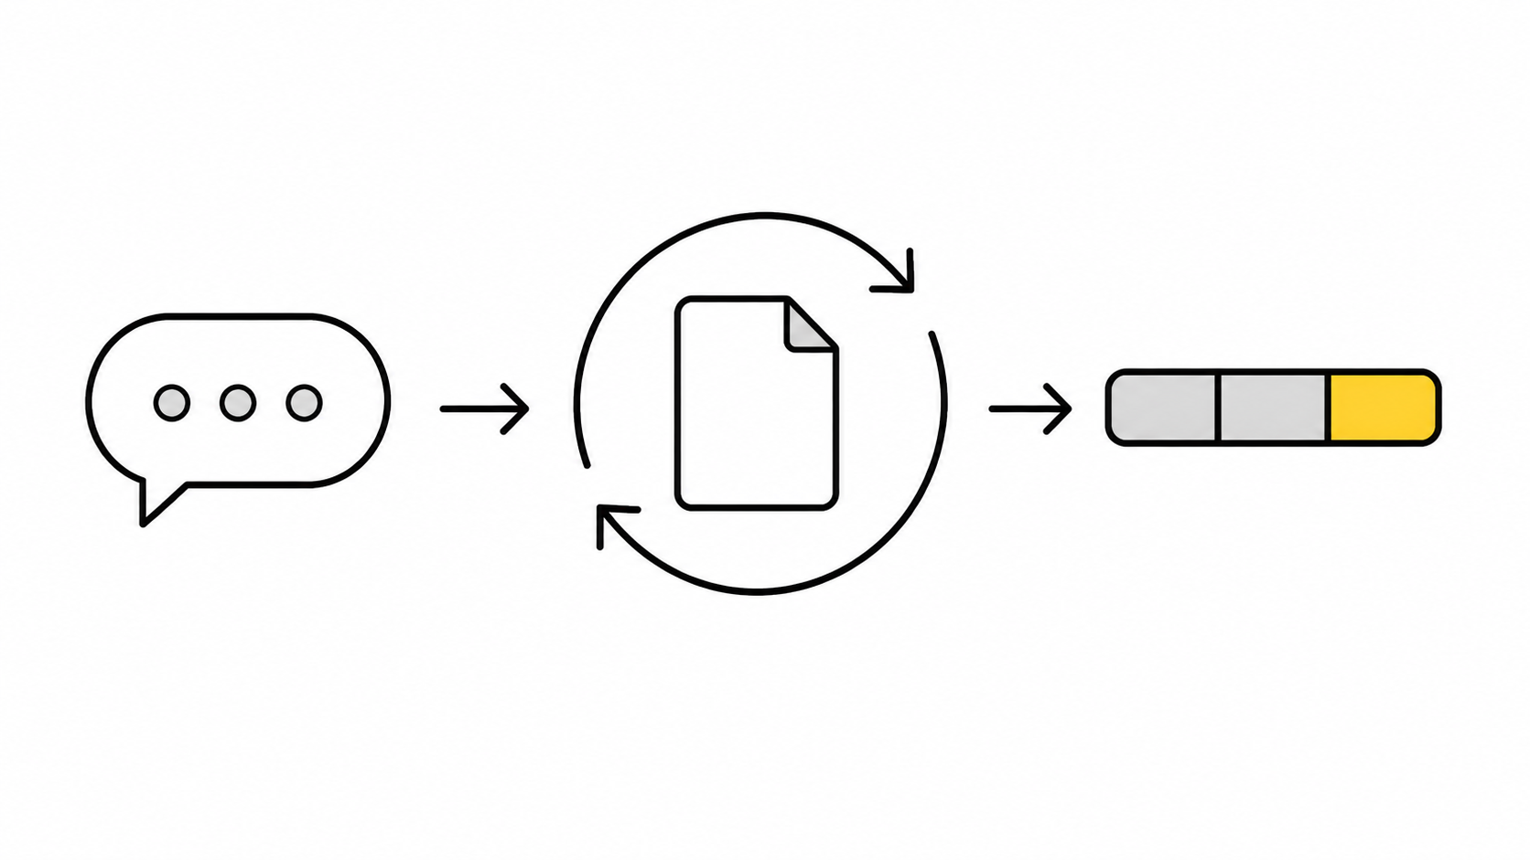
AIガチャとは何か
曖昧な依頼を出し、期待と違うたびに引き直す状態。
なんとなく依頼
再生成ループ
トークン・文脈の消耗
© 2026 NONAME Produce Inc.
2

Slide 4
うまく使えていない状態
問題はAIの能力だけではなく、何を任せるかが曖昧なこと。
曖昧なまま依頼すると、AIは毎回「それっぽく」考える。
いい感じにして
↓
なんか違う
↓
• 前提が固定されない
• 判断基準が会話ごとに揺れる
• 人間側が何度も引き直す
• 最後は出力も文脈も疲れる
もう少し普通に
↓
今度は弱すぎる
↓
最初の方がよかったかも
AIを使っているつもりが、実際にはAIガチャを回している。
© 2026 NONAME Produce Inc.
3

Slide 5
AIガチャが起きると何がまずいか
1
2
3
出力が安定しない
トークンを無駄に使う
コンテクストが汚れる
見た目、構成、実装方針、言葉が毎回少しずつ変わる。
やり直しのたびに会話が長くなり、重要でない文脈が増える。
ボツ案、途中変更、一時的な修正が残り、何を優先すべきか曖昧になる。
単なる時間の問題ではなく、出力の集中力が落ちる問題。
© 2026 NONAME Produce Inc.
4

Slide 6
では、どうすればいいか
毎回AIに考えさせない。任せる部分と、任せない部分を分ける。
毎回変えなくていいもの
今回だけ考えるもの
PPTXの色ルール
ロゴの配置
フッターの位置
余白
見出しのスタイル
画像生成の保存場所
リテイク履歴の残し方
誰に話すのか
何を伝えるのか
どの素材を使うのか
何ページにするのか
どの主張を残すのか
今回の制約は何か
AIの仕事を「ゼロから全部考える」から「決めた型に沿って実行する」へ近づける。
© 2026 NONAME Produce Inc.
5

Slide 7
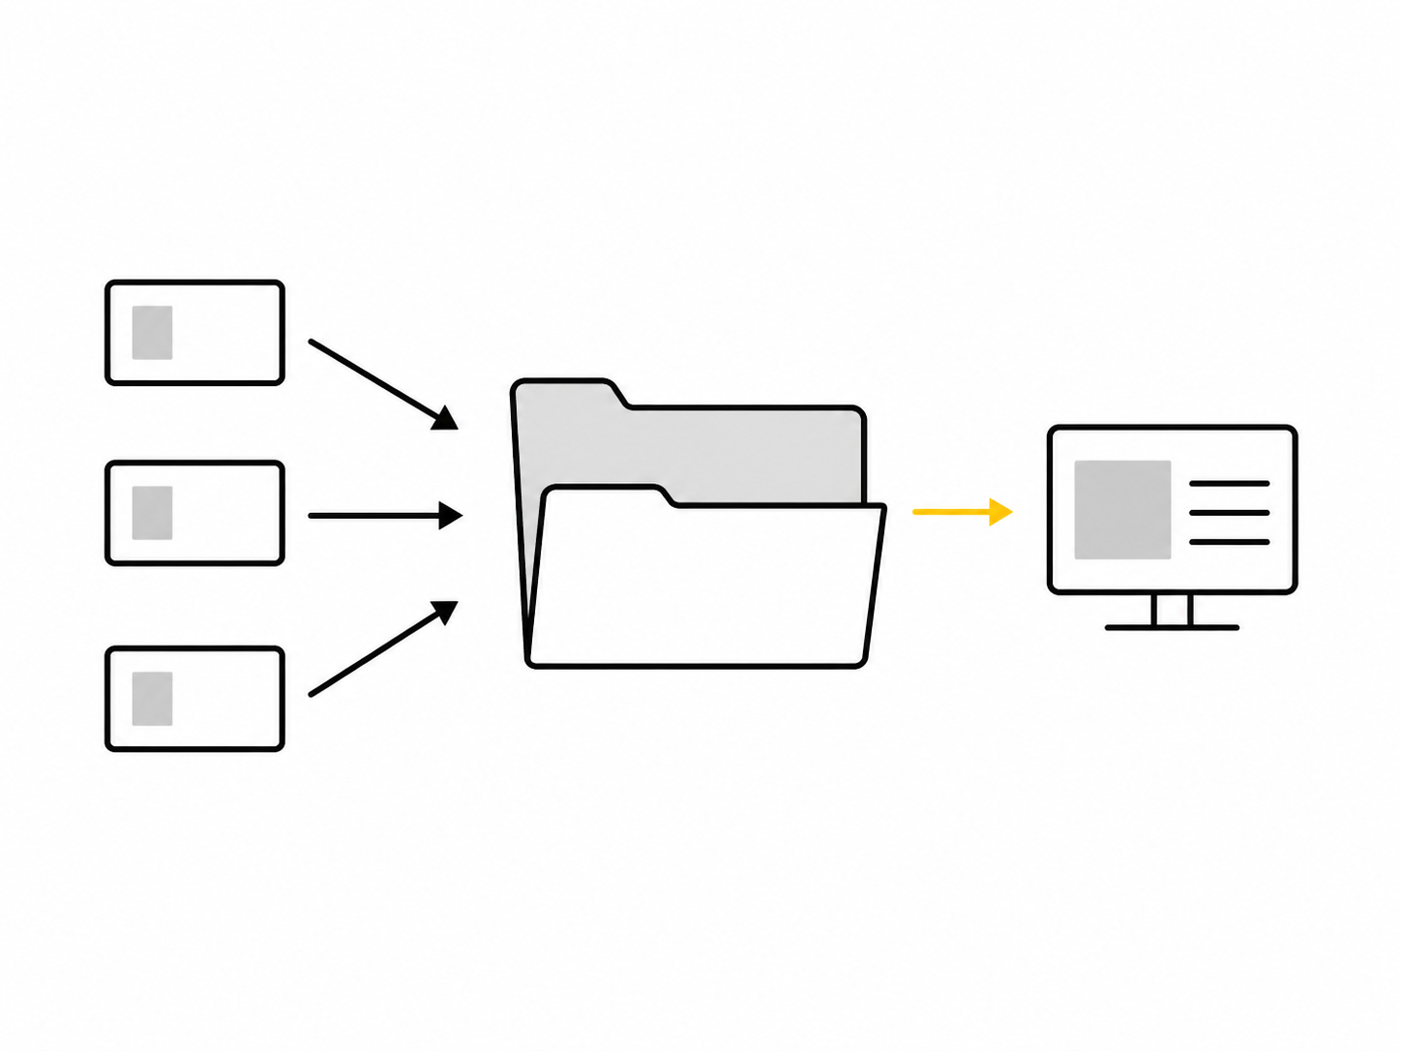
そこで Skill
Skillは、AIに渡す作業パッケージ。長いプロンプトではなく、作業環境を固定する仕組み。
PACKAGE CONTENTS
• 作業手順
• 判断基準
• 禁止事項
• 参照資料
• 素材
• 補助スクリプト
• QAチェックリスト
共通ルールを先に渡す
今回の内容だけ当てはめる
© 2026 NONAME Produce Inc.
6

Slide 8
Skillで何が変わるか
Before: AIガチャ型
After: Skill活用型
「いい感じの提案資料を作って」
「AIっぽくないUIにして」
「シンプルに実装して」
AIは毎回、広すぎる言葉を想像する。
「n2p-pptx Skillを前提に、PPTXを作ってください」
色、余白、ロゴ、フッター、表記をSkillに従わせる。
雰囲気ではなく、守るべき型を渡す。
© 2026 NONAME Produce Inc.
7

Slide 9
今回のSkillの例
n2p PPTX Skill
n2p Slide Illustration Skill
色、フォント、余白、フッター、ロゴ、企業名表記を固定する。
入れるスライド、トーン、保存場所、リテイク履歴を管理する。
AIっぽいデザインを避けるSkill
Tailwind × FLOCSS Skill
グラデーション、強い影、大きすぎる見出しを避ける。
CSS設計と実装判断を固定し、JSやライブラリを増やしすぎない。
共通ルール = Skill / 今回の内容 = プロンプト
© 2026 NONAME Produce Inc.
8

Slide 10
使い方はシンプル
1
clone / pull
Skillを置いたリポジトリを手元に持ち、作業前に最新化する。
2
Skillを選ぶ
PPTX、イラスト、UI、HTML/CSSなど、作業に合うSkillを選ぶ。
3
最初に読ませる
途中ではなく、作業の最初に「このSkill前提」と明示する。
4
今回の要件だけ足す
対象、ページ数、目的、素材、今回だけの制約を追加する。
Skillは共通ルール。プロンプトは今回だけの内容。
© 2026 NONAME Produce Inc.
9

Slide 11
まず、GitHubからcloneする
チームで共有しているSkillやルールを、作業前に手元へ持ってくる。すでにclone済みならpullで最新化する。
$ git clone https://github.com/n2p-nonameproduce/agent-skills.git
$ cd agent-skills
$ git pull origin main
POINT
• Skillは「AIに読ませるルール置き場」と考える
• 作業のたびに最新版を使うと、チームの判断基準が揃う
• 非エンジニアでも、clone済みのフォルダを指定して読ませればよい
© 2026 NONAME Produce Inc.
10

Slide 12
プロンプト例
最初の依頼で「共通ルール」と「今回の内容」を分けて渡す。これだけで、出力のブレがかなり減る。
まず、n2p-pptx Skillを読んでください。
今回の作業では、色・余白・ロゴ・フッター・企業名表記は
すべてSkillのルールを前提にしてください。
入力はこのMarkdownです。
5分LT向けに、13枚前後のPPTXへ要約してください。
PPTXを作ったあと、n2p-slide-illustration Skillを読んでください。
理解が速くなるスライドだけを選び、
n2pトーンの生成イラストを追加してください。
画像内に重要な文字は入れず、
ラベルはPPTX上で編集できるようにしてください。
雰囲気の依頼ではなく、守るべき型を先に渡す。
© 2026 NONAME Produce Inc.
11

Slide 13
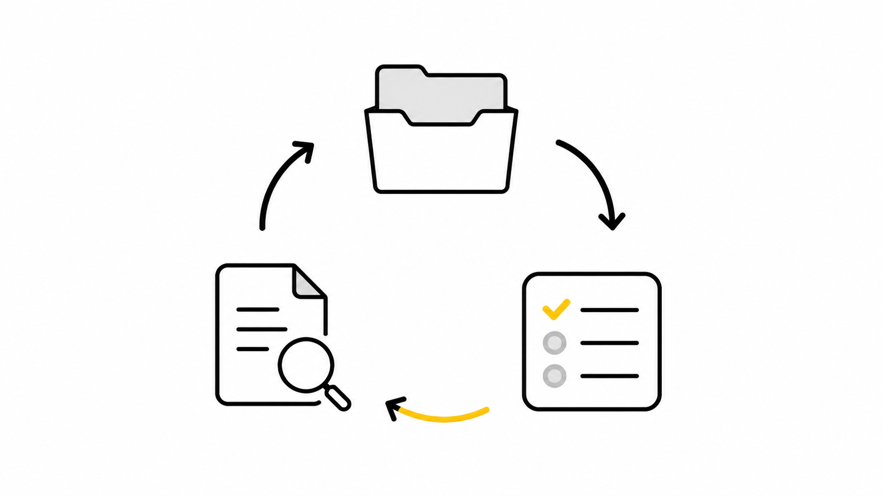
使う・見る・戻す
失敗を毎回チャットで直すのではなく、次の改善材料としてSkillに戻す。
AIを育てるというより、AIに渡す作業環境を育てる。
使う
出力を見る
Skillに戻す
© 2026 NONAME Produce Inc.
12

Slide 14
まとめ
AIガチャを止めるには、毎回考えなくていいことをSkillにしておく。
速度が上がる
品質が安定する
やり直しが減る
トークンを節約できる
気軽にアウトプットできる
AIの仕事を、ゼロからの生成ではなく、決められた型に沿った実行に近づける。
© 2026 NONAME Produce Inc.
13

Slide 15
毎回考えなくていいことを、Skillにしておく。
AIに全部考えさせない。それだけで、AIはかなり使いやすくなる。

